Slide 1
Wydanie generatora kwantowego QuantumBor_2 i prezentacja jego cyfrowego systemu sterowania TearUpTheSpace V2.3α
Przemówienie Johna MacKalagana – Dyrektora ds. Innowacji

Slide 2
Nasze sektory działalności:
Prezentacja Innotech
Technologie fotoniczne
Nasze osiągnięcia w zakresie średniej podczerwieni zrewolucjonizowały mikromolekularne wykrywanie żywych organizmów. Jako pierwszy gracz przekonany o potencjale fotoniki jesteśmy liderem w dziedzinie nanocząstek fluorescencyjnych, struktur bionicznych w ciekłych kryształach i nanometrycznych czujników skanujących.
Technologie kwantowe
InnoTechs jest sercem innowacji od 1901 roku
Nasz program badawczy o nazwie „Powrót do kwantowej przeszłości” rozwija unikalne i wyjątkowo wydajne kwantowe silniki obliczeniowe. Silniki te oferują niezrównaną wydajność obliczeniową: Innotechs wprowadza ludzkość w erę kwantową i przygotowuje się do głębokiej transformacji naszego społeczeństwa.
Sztuczna inteligencja
Wyróżniamy się naszą technologią „Superior and Artificial Intelligence”. Nasze wynalazki i maszyny zostaną obdarzone nadludzkimi zdolnościami, dzięki czemu w niedalekiej przyszłości zastąpią ludzi we wszystkich codziennych czynnościach.

Slide 3
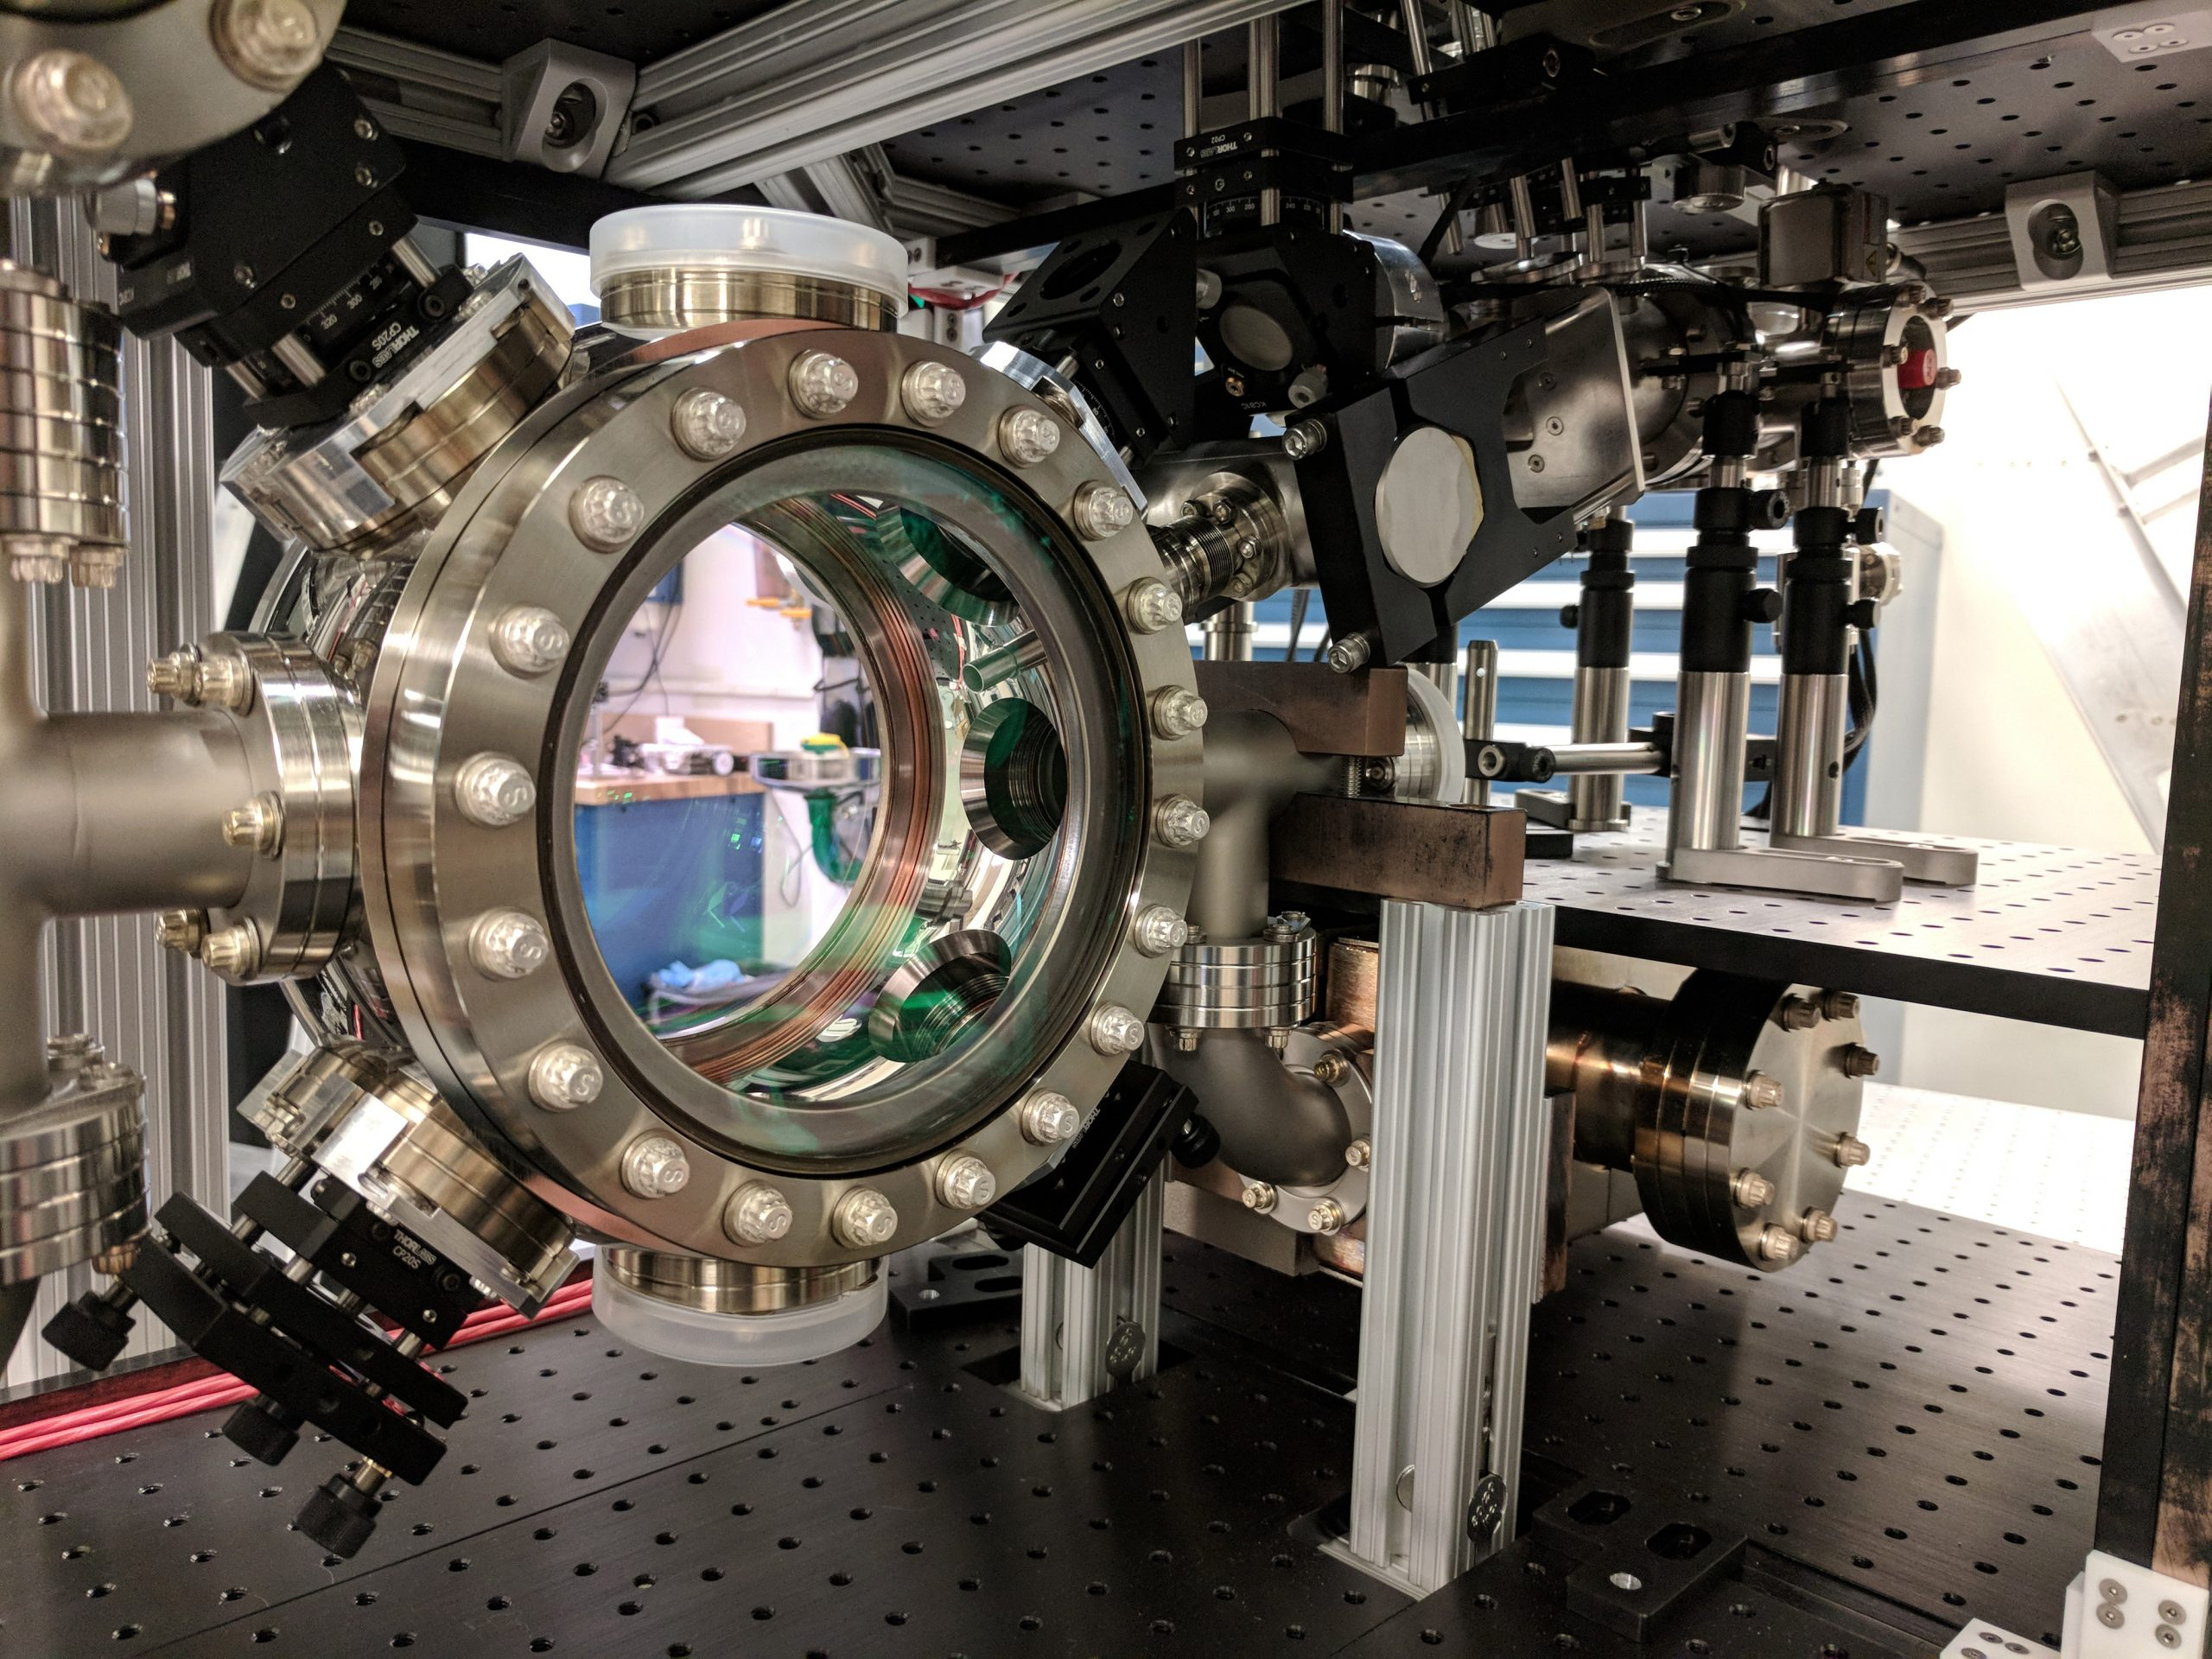
Przedstawiamy generator kwantowy QuantumBor_2
Tworzenie gazu kwantowego w niskiej temperaturze.
Odkryta w 1924 roku przez badaczy Bose'a i Einsteina.
W 1995 roku Wieman , Cornell i Ketterle po raz pierwszy uzyskali kondensat od firmy Bose.

Slide 4
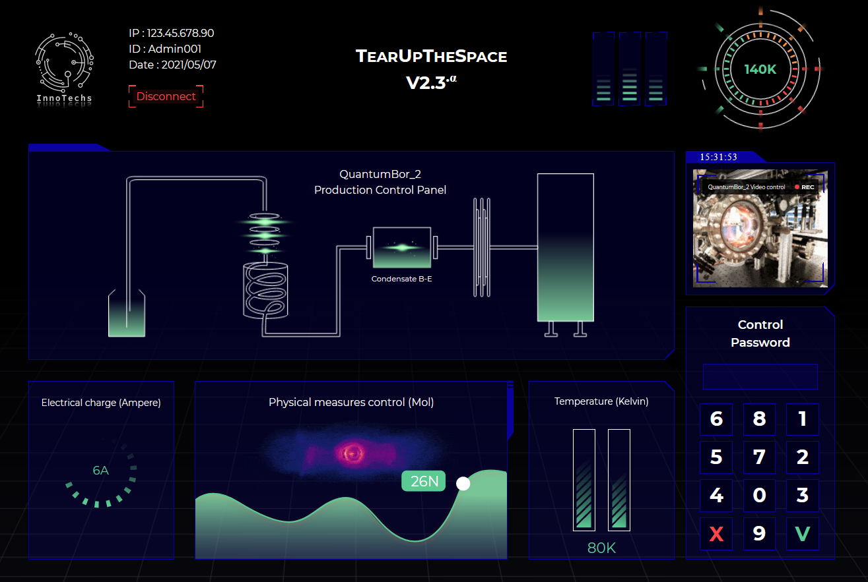
Prezentacja Cyfrowego Systemu Sterowania Przemysłowego
Obciążenie elektryczne generatora
Kontrola dostępu do modyfikacji parametrów fizycznych generatora
Temperatura generatora
Kontrola fizycznych pomiarów generatora
Notes:
Marquos Ledau Riette ( marquos.ledau_riette@external.innotechs.eu ): @john.mackalagan@innotechs.eu zakończona aktualizacja procedury eksploatacji => czeka tutaj na zatwierdzenie: https://tinyurl.com/5tjbarbw

